Slide 1
String

Slide 2
字元(char)
用十進位表示128個字元
https://zh.wikipedia.org/wiki/ASCII

Slide 3
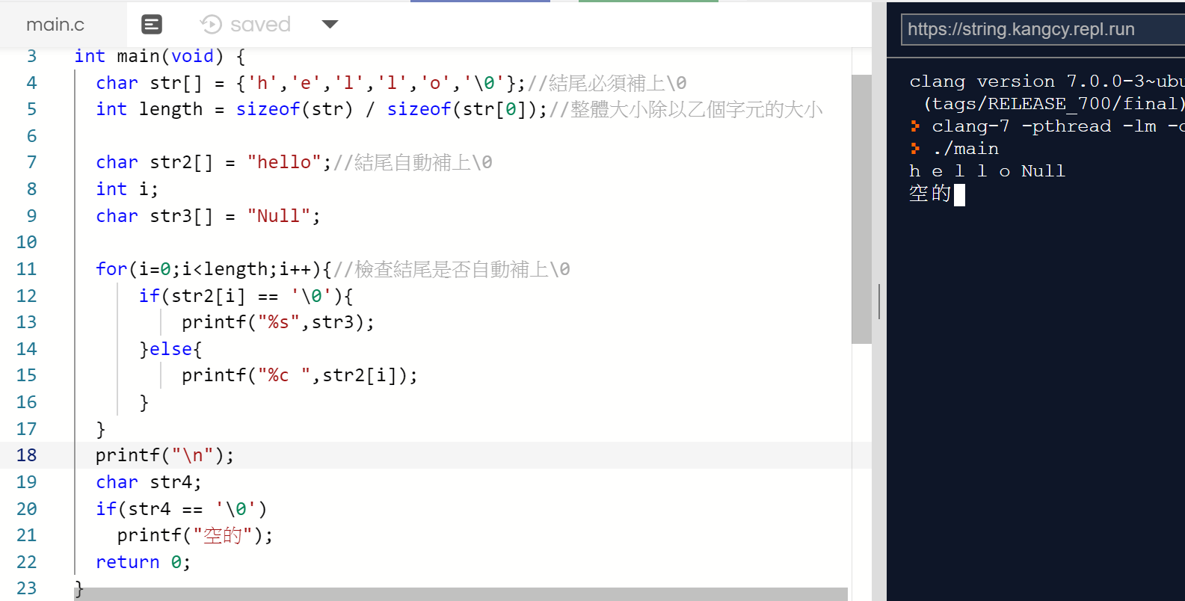
C string

Slide 4
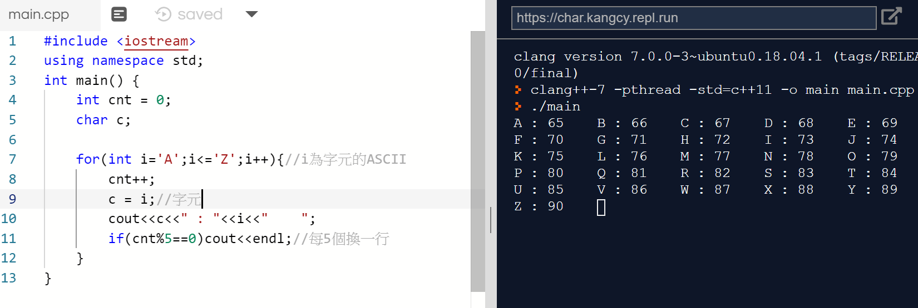
印出ASCII

Slide 5
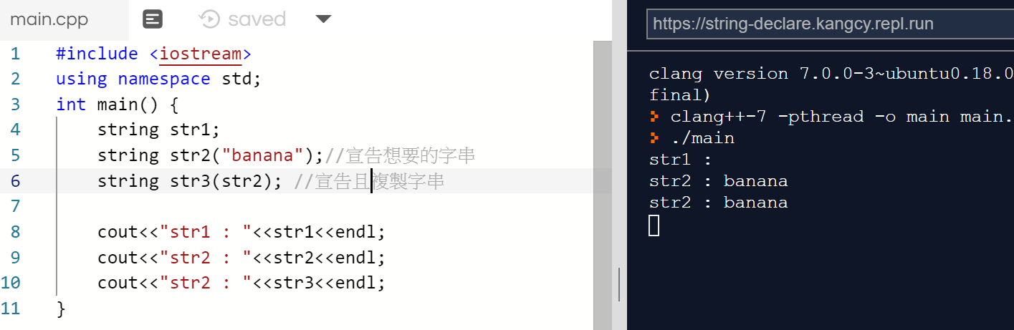
宣告字串

Slide 6
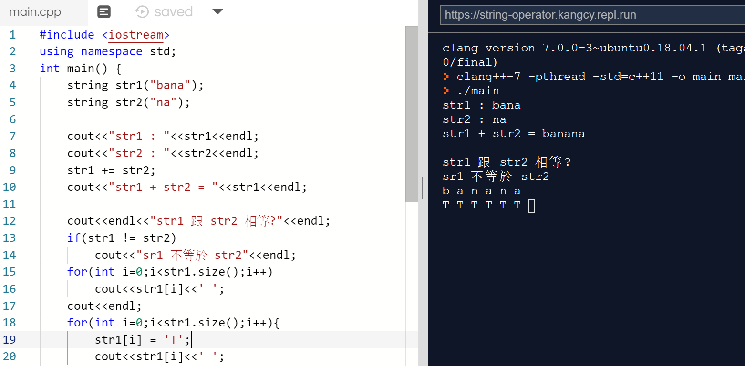
常用的字串operator

Slide 7
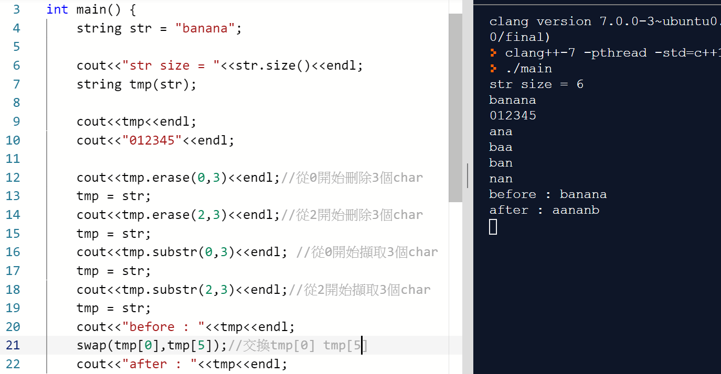
STL String 函式

Slide 8
Exercise: 字串反轉
“123456789” -> “987654321”

Slide 9
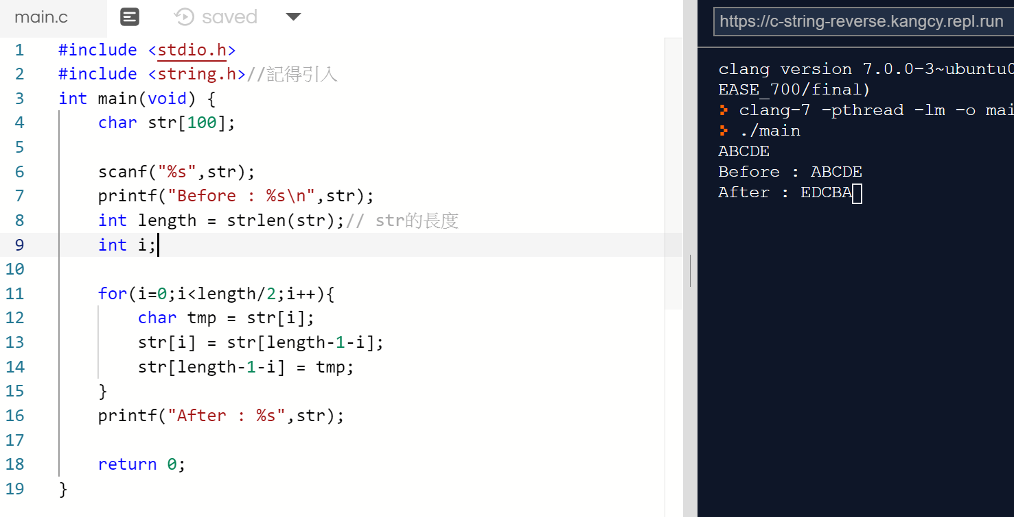
參考寫法

Slide 10
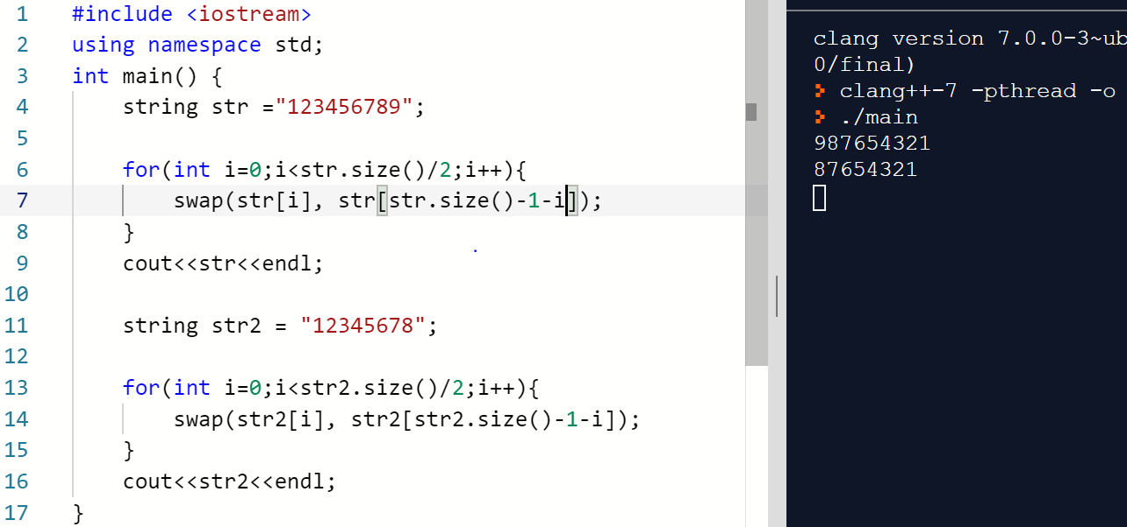
參考寫法

Slide 11
Exercise
輸入多個字串，使用這些strtok這個function，計算這西字串的平均出現幾個字(word)將以空白符號(“ ”)、” , ”、” .”做分隔，字串之間則是以換行做分隔，
提示：請使用get()搭配while迴圈來進行字串的輸入，關於strtok的介紹
Input:
Twinkle,twinkle,little star, How I wonder what you are
Up above the world so high,Like a diamond in the sky.
Twinkle,twinkle,little star, How I wonder what you are
Output: 10

Slide 12
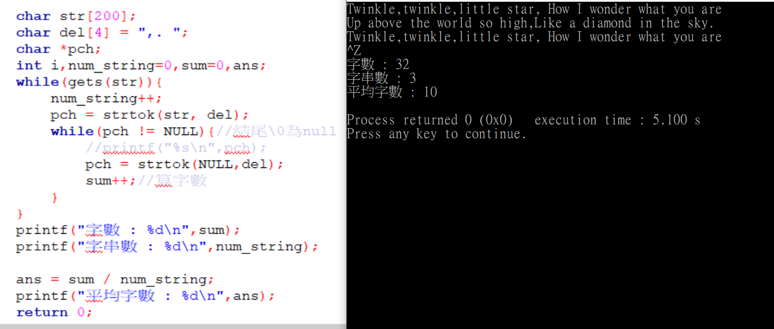
參考寫法

Slide 13
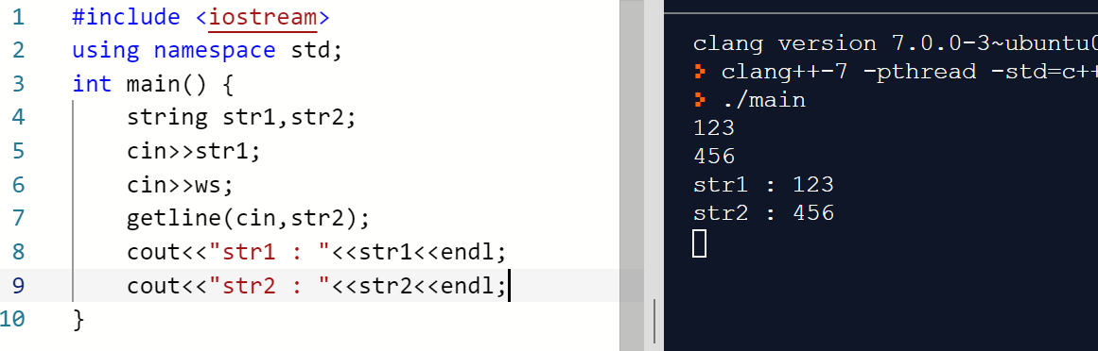
輸入字串

Slide 14
Stringstream
https://home.gamer.com.tw/creationDetail.php?sn=4114818

Slide 15
End

